Slide 1
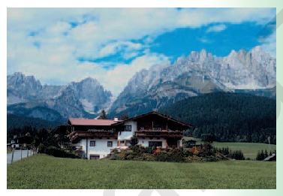
FRANSUZ TILI
7-sinf
Thème: Ville. Campagne. Où habitez-vous?

Slide 2
Aujourd’hui
avec vous on va ...
vérifier votre devoir
apprendre à demander et indiquer sur le chemin
apprendre à parler des curiosités d’une ville
découvrir la ville d’Avingon et les curiosités de Paris
apprendre à utiliser les prépositions qui indique le temps

Slide 3
Vérifions vos devoirs!
Faire l’activité 3 à la page 13
« Mes cours commencent à huit heures du matin. Aujourd’hui j’ai les cours jusqu’à quatorze heures. Pour déjeuner je mange un sandwich. Je rentre chez moi à pied. Le soir, moi et Paul, nous allons au stade pour jouer au foot. Après je reviens et je fais mes devoirs. »
... au Passé composé
Mes cours ont commencé à 8h. du matin. Ce jour-là, j’ai eu les cours jusqu’à 14 h. Pour le déjeuner, j’ai mangé un sandwich. Je suis rentré chez moi à pied. Ce soir-là, moi et Paul nous sommes allés au stade pour jouer au foot. Après, je suis revenu et j’ai fait mes devoirs.

Slide 4
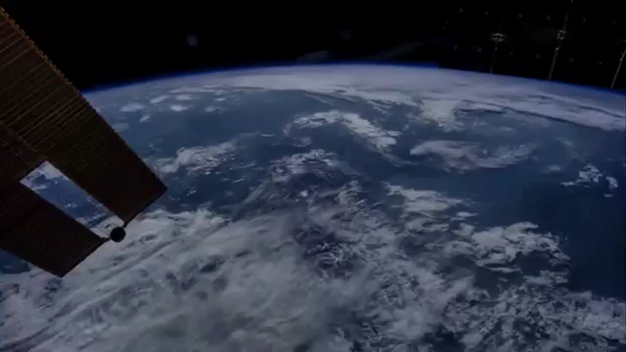
Où tu habites?

Slide 5
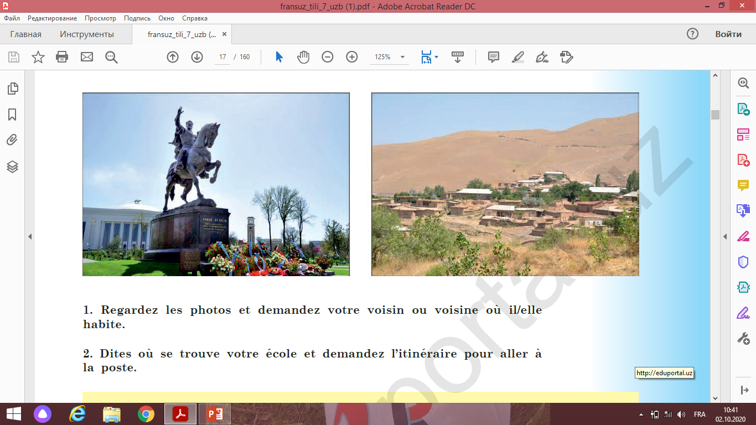
Préférez-vous vivre en ville ou à la campagne?

Slide 6
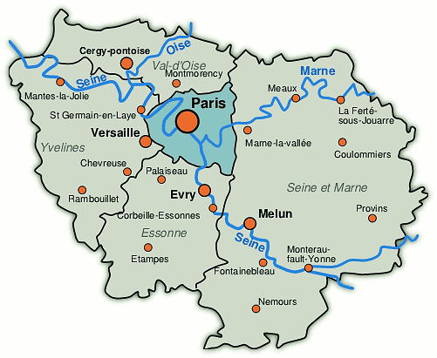
Où habitez-vous?
Tu habites à Paris?
Oui, c’est ma ville natale. Et toi?
Moi, je suis de Sergy-Pontoise.
C’est un village?
Non, c’est une ville nouvelle. Elle est située non loin de Paris. Je l’aime beaucoup.

Slide 7
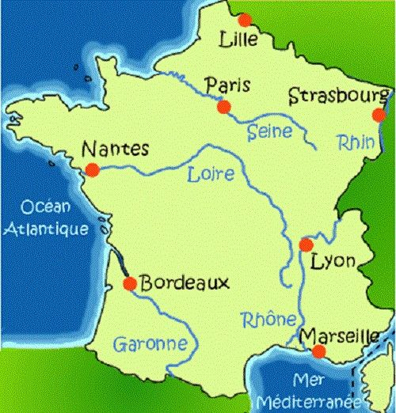
Où habitez-vous?
Vous venez de la campagne .
Oui, j’habite dans un petit village près de Bordeaux. Je suis agriculteur. J’ai une ferme. J’habite dans une viellle maison.... Et vous?
Moi, j’habite dans une ville très ancienne. Dans notre ville il y a beaucoup de lieux historiques. Mais il y a aussi de grands immeubles, des quartiers modernes. Le quartier où j’habite est assez calme. Dans notre ville il y a des théâtres, des musées. Il y a aussi une belle église.
Oh, vous avez de la chance.

Slide 8

Où habitez-vous?
Salut Jacques.
Tiens! Salut, Vincent! Tu habites dans ce quartier?
Oui, nous avons déménagé ici il y a quelques jours.
Pourquoi avez-vous choisi ce quartier? Il est si bruyant.
Oui, un peu, mais nous habitons dans un bel appartement d’un immeuble neuf. Et puis, près de notre maison il y a une piscine où je vais tous les dimanches. Il y a aussi un marché à côté.... . Et toi?
Moi, j’habite non loin d’ici, place de l’Eglise. Viens me voir dimanche. Voici mon adresse 23, rue de la Gare, à Lyon.
D’accord. A bientôt.

Slide 9
J’habite
dans une maison
dans un appartement
dans une ferme
en Ouzbékistan
en France
en Chine
à Hohg-Kong
aux Etats-Unis
au Japon
en ville
dans un village
à la montagne
à la campagne
au bord de la mer
à+ville
À Tachkent
près de+ville
près de Tachkent

Slide 10
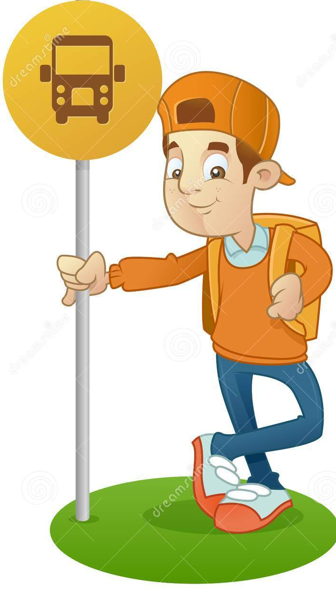
Prépositions qui indique le temps
9h.
9h.15
Marc est arrivé à l’arret de bus à 9h.
Marc attend le bus le depuis 15 min.
Depuis indique la durée d’une action entre le début de cette action (9h) et maintenant (9h15).
Cette action n’est pas terminée. Marc attend toujours.

Slide 11

Prépositions qui indique le temps
9h.
9h.15
9 h.20
Le bus arrive à 9h.20
Marc attend le bus pendant 20 minutes.
Pendant indique la durée complète d’une action.
Cette action est terminée.
(l’action a commencé à 9h. et s’est terminée à 9h. 20)

Slide 12
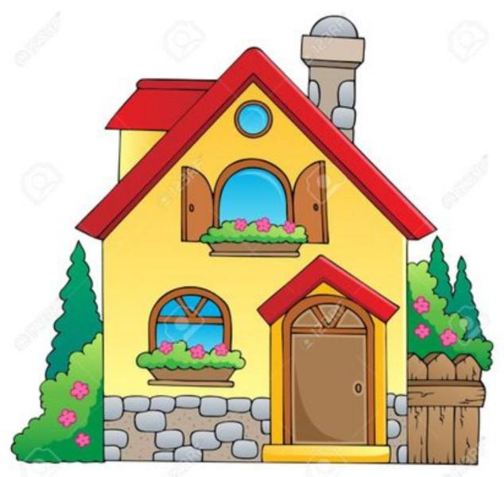
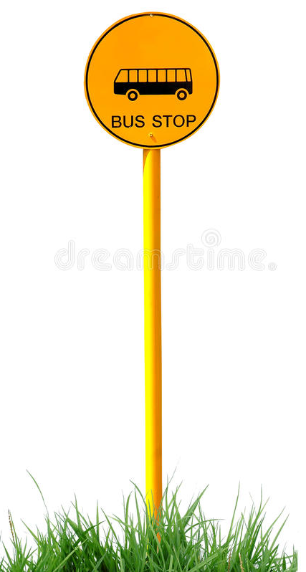

Prépositions qui indique le temps
Il y a maintenant 30 min. que Marc à quitté la maison
Il y a sert à situer un événement du passé par rapport au temps présent

Slide 13

Prépositions qui indique le temps
Dans quelques minutes Marc arrivera à l’école.
Dans sert à situer un événement dans le futur.

Slide 14
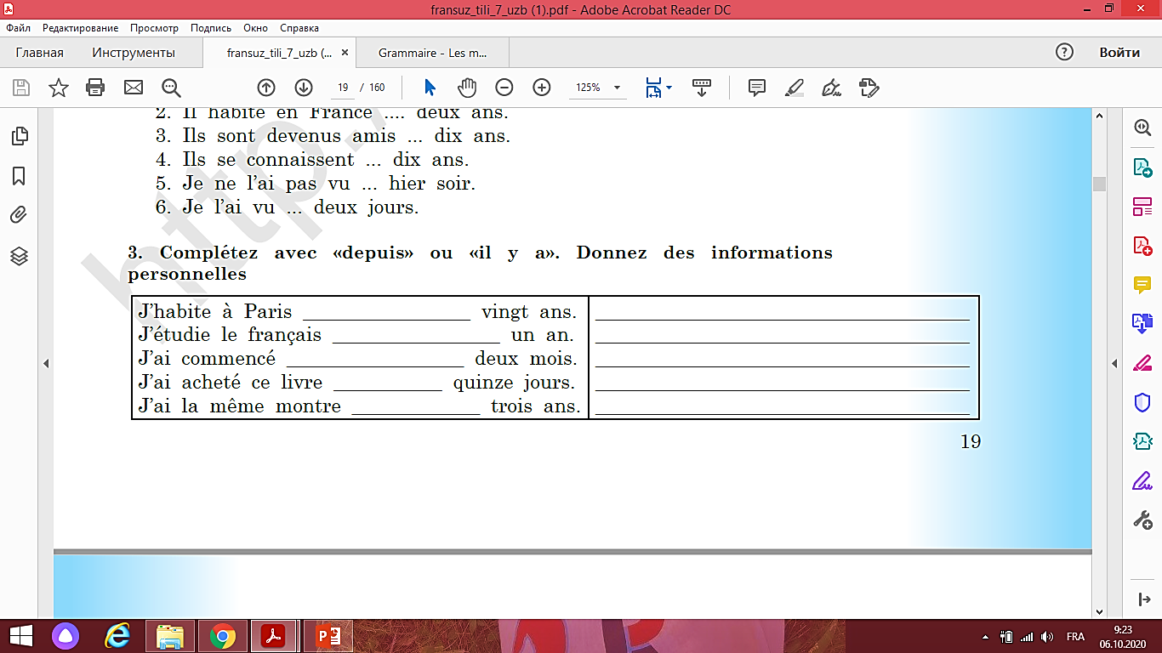
Activité à faire:
Complétez avec « depuis » ou « il y a ».
depuis
depuis
il y a
il y a
depuis

Slide 15

Devoir:
Faire l’activité 2 à la page 19

Slide 16


